Slide 1



المقاعد
محدودة
Niveau
3
Programme de remédiation intensive
- Français -
Palier: 2
Parcours
2
Séance : 2
Version expérimentale pour les Ecoles Pionnières.
Non définitive. En cours d’amélioration.

Slide 2


Pour l’enseignant – A ne pas lire aux élèves
Recommandations générales pour les enseignant(e)s
. 1. Se préparer : lire attentivement l’ensemble des diapositives en amont afin de s’en imprégner pour la préparation de la carte mentale de la leçon et anticiper les enchaînements.
2. Couvrir le contenu de la leçon avec la vérification de la compréhension avant de passer à l’étape suivante : ne pas sauter des diapositives et vérifier la compréhension; en maintenant un rythme soutenu et en évitant le temps mort;
3.Être fidèle au scénario pédagogique et garder une posture dynamique: suivre les consignes du ruban didactique activement, sans se limiter à une lecture passive.
4.Expliquer les consignes: s’assurer que tous les élèves comprennent les consignes des activités, en les invitant à les reformuler ou à les réexpliquer, si besoin, dans leur langue maternelle.
5.Donner un feed back riche et systématique en repérant les erreurs : solliciter la participation du maximum d’ élèves en les questionnant et en corrigeant leurs réponses erronées .
6.Adopter une posture dynamique : circuler dans la classe, capter l’attention par des explications vivantes , et au besoin , illustrer par des exemples;

Slide 3

Pour l’enseignant(e) – ne pas lire aux élèves
À la fin de la séance d’aujourd’hui, au moins 80% des élèves doivent être capables de :
Comprendre et produire les mots du vocabulaire:
- riz – girafe – rat – ruche – radio .
Identifier, nommer lire et écrire des syllabes construites avec la lettre « r», puis les utiliser pour lire des pseudo-mots et des mots.

Slide 4









Pour l’enseignant ( e )
Matériel technique
PC + PPT
Pointeur
Projection ajustée
Matériel didactique
Ardoise
Cahier
Livret

Slide 5








Pictogrammes pour la gestion de la séance.
Pour l’enseignant ( e )
.
Modelage.
Les élèves écoutent.
Questions directes.
L’enseignant( e) désigne des élèves
Répétition chorale.
Toute la classe
participe.
Observation.
Les élèves observent
Passage au tableau.
Un élève réalise la tâche.
Travail en binôme.
Les élèves travaillent à deux .
Pratique autonome.
L’enseignant(e) circule entre les rangs.
Devoir à la maison.
Les élèves recopient leurs devoirs

Slide 6


Plan de la séance 1
1. Rituel : dictée flash
2.Vocabulaire
Riz – girafe – rat – ruche – radio
3.Lecture: syllabe et mot simple avec R-r
4.Écriture: syllabe et mot simple avec R-r
5.Pratique autonome
6.Jeu
10 min
20 min
40 min
20 min
20 min
10 min

Slide 7


1. Rituel
2. Vocabulaire
3. Lecture
4.Ecriture
5.Pratique autonome
6.Jeu
Bonjour ! Nous allons commencer la séance du français.

Slide 8



1. Rituel
2. Vocabulaire
3. Lecture
4.Ecriture
5.Pratique autonome
6.Jeu
Prenez vos ardoises et vos livrets du français
Ardoise
Cahier
Livret

Slide 9
Rituel
Dictée flash
الإعداد المادي للأستاذ

Slide 10


1. Rituel
2. Vocabulaire
3. Lecture
4.Ecriture
5.Pratique autonome
6.Jeu
        Ali – lilo – lélu - les
Je vais vous dicter quelques lettres de l’alphabet.
Ecoutez bien , soyez attentif.

Slide 11
1. Rituel
2. Vocabulaire
3. Lecture
4.Ecriture
5.Pratique autonome
6.Jeu
  Prenez vos ardoises.

Slide 12
1. Rituel
2. Vocabulaire
3. Lecture
4.Ecriture
5.Pratique autonome
6.Jeu
  «a»- « l » - « al » , « al » , « al »- « i »- « ali » lisons ensemble « ali ».
  Qui veut lire « a » « li » « Ali » ? L’enseignant désigne trois élèves pour lire.
Ali

Slide 13
1. Rituel
2. Vocabulaire
3. Lecture
4.Ecriture
5.Pratique autonome
6.Jeu
  Ecrivez « Ali» sur vos ardoises.

Slide 14
1. Rituel
2. Vocabulaire
3. Lecture
4.Ecriture
5.Pratique autonome
6.Jeu
  Corrigez . « Ali »
Ali

Slide 15
1. Rituel
2. Vocabulaire
3. Lecture
4.Ecriture
5.Pratique autonome
6.Jeu
  «l»- « i » - « li » – « l » -« o » - « lo » - « lilo ». lisons ensemble «li » « lo » « lilo ».
  Qui veut lire « li »- « lo » - « lilo » ? L’enseignant désigne trois élèves pour lire.
lilo

Slide 16
1. Rituel
2. Vocabulaire
3. Lecture
4.Ecriture
5.Pratique autonome
6.Jeu
  Ecrivez « lilo » sur vos ardoises.

Slide 17
1. Rituel
2. Vocabulaire
3. Lecture
4.Ecriture
5.Pratique autonome
6.Jeu
  Corrigez . « lilo »
lilo

Slide 18
1. Rituel
2. Vocabulaire
3. Lecture
4.Ecriture
5.Pratique autonome
6.Jeu
  «l»- « é » - « lé » – « l » -« u » - « lu » - « lélu». lisons ensemble «lé » « lu » « lélu ».
  Qui veut lire « lé »- « lu » - « lélu » ? L’enseignant désigne trois élèves pour lire.
lélu

Slide 19
1. Rituel
2. Vocabulaire
3. Lecture
4.Ecriture
5.Pratique autonome
6.Jeu
  Ecrivez « lélu » sur vos ardoises.

Slide 20
1. Rituel
2. Vocabulaire
3. Lecture
4.Ecriture
5.Pratique autonome
6.Jeu
  Corrigez . « lélu »
lélu

Slide 21
1. Rituel
2. Vocabulaire
3. Lecture
4.Ecriture
5.Pratique autonome
6.Jeu
  »les » lisons ensemble « les » . On écrit les avec les lettres « l » « e » et « s »
  Qui veut lire « les » ? L’enseignant désigne trois élèves pour lire.
les

Slide 22
1. Rituel
2. Vocabulaire
3. Lecture
4.Ecriture
5.Pratique autonome
6.Jeu
  Ecrivez « les » sur vos ardoises.

Slide 23
1. Rituel
2. Vocabulaire
3. Lecture
4.Ecriture
5.Pratique autonome
6.Jeu
  Corrigez . « les »
les

Slide 24
Vocabulaire
Riz – girafe – rat – ruche – radio .
الإعداد المادي للأستاذ

Slide 25
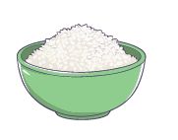
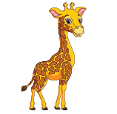
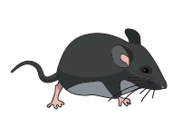

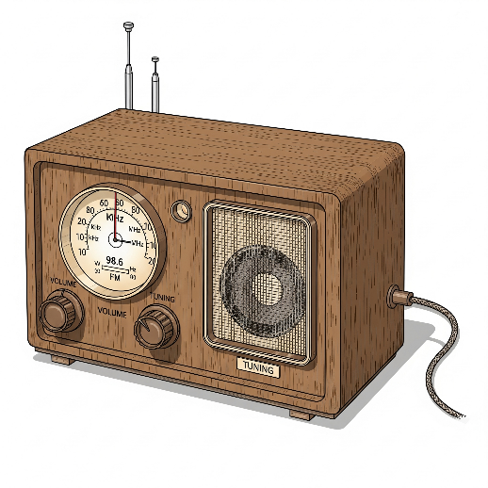
1. Rituel
2. Vocabulaire
3. Lecture
4.Ecriture
5.Pratique autonome
6.Jeu
Nous allons apprendre de nouveaux mots en français.

Slide 26
1. Rituel
2. Vocabulaire
3. Lecture
4.Ecriture
5.Pratique autonome
6.Jeu
C’est le riz. Comment vous dites riz dans votre langue?
L’enseignant (e ) fournit une rétroaction positive ou corrective.

Slide 27
1. Rituel
2. Vocabulaire
3. Lecture
4.Ecriture
5.Pratique autonome
6.Jeu
Le riz , riz . Répétons ensemble “le riz” ”. Encore une fois “le riz”.
Qui veut répéter ” le riz”? L’enseignant (e) désigne trois élèves pour répéter.
le riz

Slide 28
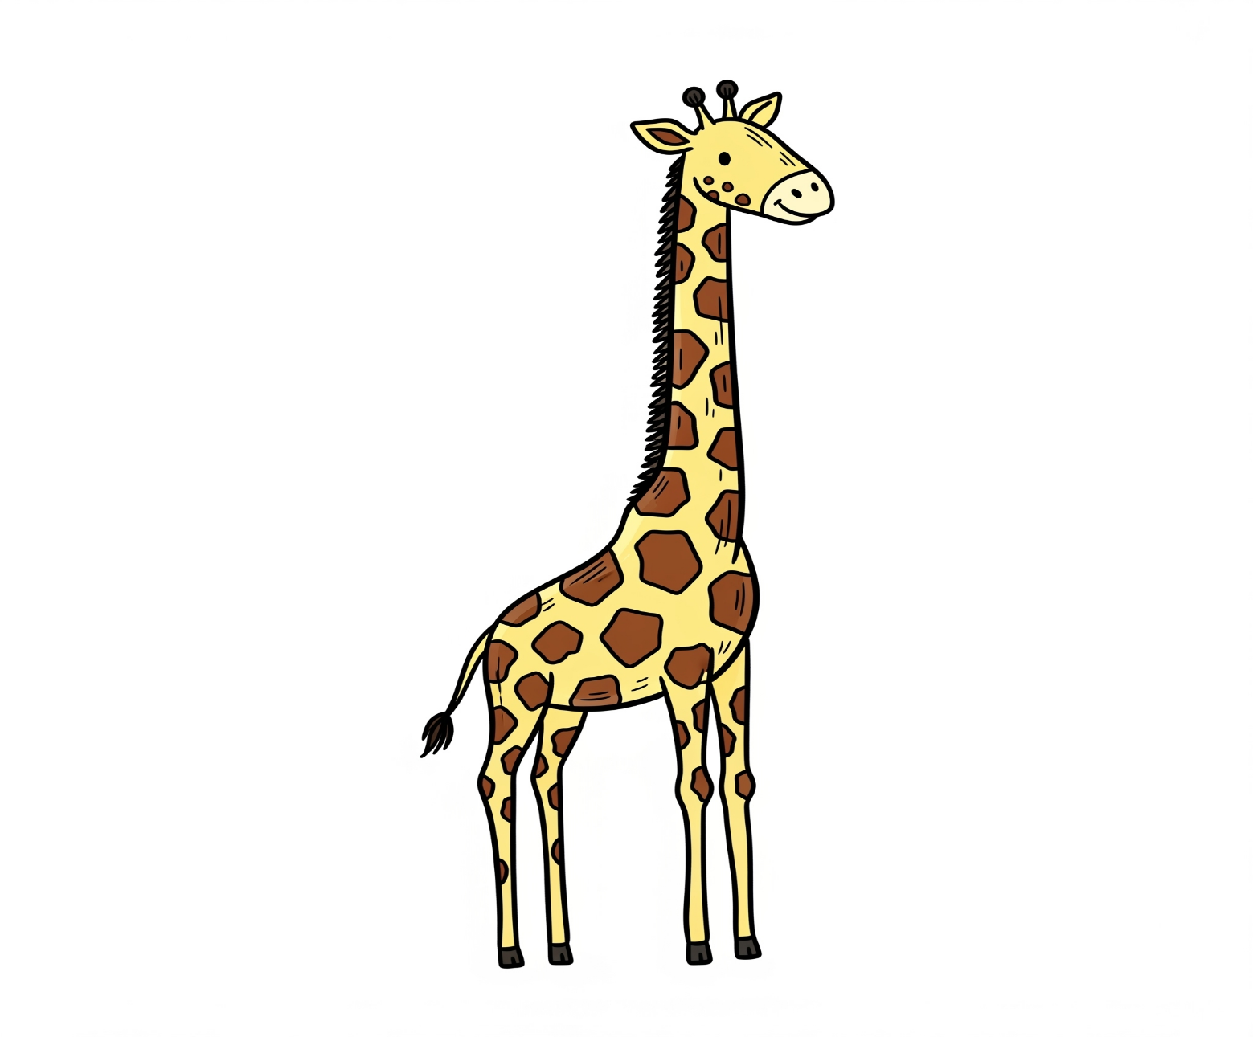
1. Rituel
2. Vocabulaire
3. Lecture
4.Ecriture
5.Pratique autonome
6.Jeu
C’est une girafe. Comment vous dites girafe dans votre langue?
L’enseignant (e ) fournit une rétroaction positive ou corrective.

Slide 29
1. Rituel
2. Vocabulaire
3. Lecture
4.Ecriture
5.Pratique autonome
6.Jeu
Une girafe .girafe, Répétons ensemble “une girafe” ”. Encore une fois “une girafe”.
Qui veut répéter ” une girafe”? L’enseignant (e) désigne trois élèves pour répéter.
une girafe

Slide 30
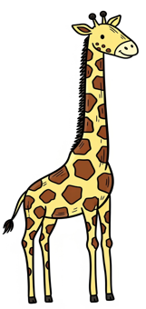

1. Rituel
2. Vocabulaire
3. Lecture
4.Ecriture
5.Pratique autonome
6.Jeu
Les girafes , qui veut répéter , les girafes?
Répétition en chorale, puis individuelle .
Les girafes

Slide 31
1. Rituel
2. Vocabulaire
3. Lecture
4.Ecriture
5.Pratique autonome
6.Jeu
C’est un rat . Comment vous dites rat dans votre langue?
L’enseignant (e ) fournit une rétroaction positive ou corrective.

Slide 32
1. Rituel
2. Vocabulaire
3. Lecture
4.Ecriture
5.Pratique autonome
6.Jeu
Un rat , rat . Répétons ensemble “un rat ”. Encore une fois “un rat ”.
Qui veut répéter ” un rat ”? L’enseignant (e) désigne trois élèves pour répéter.
un rat

Slide 33
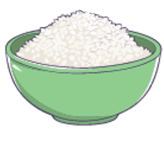
1. Rituel
2. Vocabulaire
3. Lecture
4.Ecriture
5.Pratique autonome
6.Jeu
Le rat mange le riz, qui veut répéter la phrase?
Répétition en chorale.
Le rat mange le riz

Slide 34
1. Rituel
2. Vocabulaire
3. Lecture
4.Ecriture
5.Pratique autonome
6.Jeu
Qui veut dire les mots?
L’enseignant (e) désigne trois élèves. Il pointe les images en changeant l’ordre à chaque fois.

Slide 35
1. Rituel
2. Vocabulaire
3. Lecture
4.Ecriture
5.Pratique autonome
6.Jeu
C’est une radio . Comment vous dites radio dans votre langue?
L’enseignant (e ) fournit une rétroaction positive ou corrective.

Slide 36
1. Rituel
2. Vocabulaire
3. Lecture
4.Ecriture
5.Pratique autonome
6.Jeu
Une radio , radio . Répétons ensemble “une radio ” ”. Encore une fois “une radio ”.
Qui veut répéter ” une radio ”? L’enseignant (e) désigne trois élèves pour répéter.
une radio

Slide 37
1. Rituel
2. Vocabulaire
3. Lecture
4.Ecriture
5.Pratique autonome
6.Jeu
C’est une robe . Comment vous dites robe dans votre langue?
L’enseignant (e ) fournit une rétroaction positive ou corrective.

Slide 38
1. Rituel
2. Vocabulaire
3. Lecture
4.Ecriture
5.Pratique autonome
6.Jeu
Une robe , robe . Répétons ensemble “une robe ” ”. Encore une fois “une robe”.
Qui veut répéter ” une robe”? L’enseignant (e) désigne trois élèves pour répéter.
une robe

Slide 39
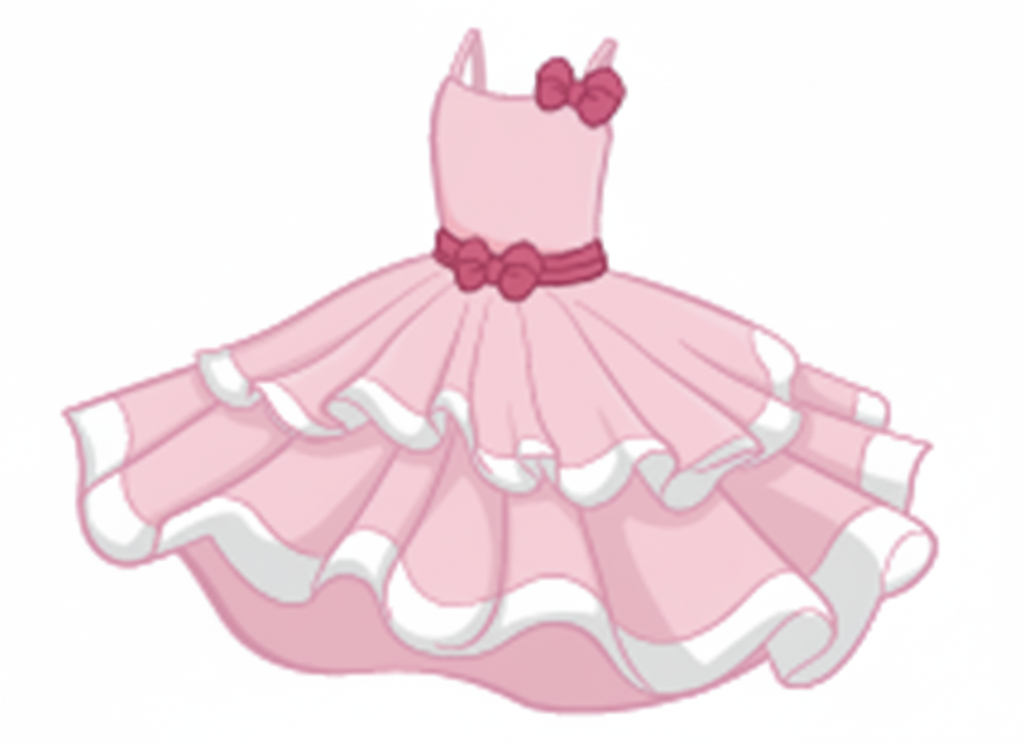
1. Rituel
2. Vocabulaire
3. Lecture
4.Ecriture
5.Pratique autonome
6.Jeu
Une robe rose , répétons ensemble , une robe rose.
qui veut répéter la phrase. Répétition en chorale, puis individuelle
une robe rose

Slide 40

Rebrassage du vocabulaire (1)
Je dis, tu montres
الإعداد المادي للأستاذ

Slide 41
1. Rituel
2. Vocabulaire
3. Lecture
4.Ecriture
5.Pratique autonome
6.Jeu
Prenez vos ardoises.

Slide 42
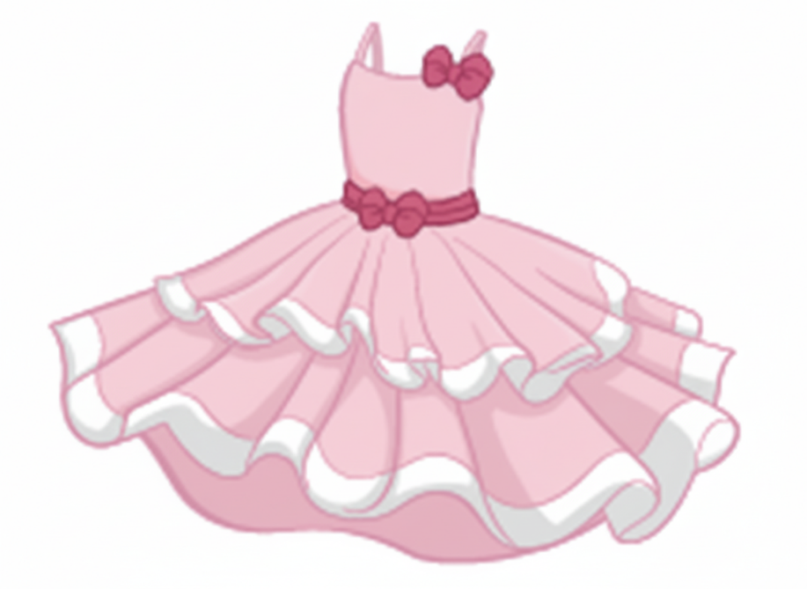
1. Rituel
2. Vocabulaire
3. Lecture
4.Ecriture
5.Pratique autonome
6.Jeu
Ecrivez sur vos ardoises le numéro du mot que je vais dire: rat – robe rose – radio .
L’enseignant dit les mots un par un en changeant l’ordre.
1
2
3

Slide 43

1. Rituel
2. Vocabulaire
3. Lecture
4.Ecriture
5.Pratique autonome
6.Jeu
Ecrivez sur vos ardoises le numéro du mot que je vais dire: robe – girafe – riz .
L’enseignant dit les mots un par un en changeant l’ordre.
1
2
3

Slide 44

Rebrassage du vocabulaire (2)
Je montre, tu dis/ Jeu du duel
الإعداد المادي للأستاذ

Slide 45

1. Rituel
2. Vocabulaire
3. Lecture
4.Ecriture
5.Pratique autonome
6.Jeu
Maintenant, on va commencer le jeu. Qui veut passer au tableau?
Le gagnant sera celui qui aura plus réponses correctes.
Je montre 3 images au hasard
Je dis les mots

Slide 46
1. Rituel
2. Vocabulaire
3. Lecture
4.Ecriture
5.Pratique autonome
6.Jeu
Maintenant, on va commencer le jeu. Qui veut passer au tableau?
Le gagnant sera celui qui aura plus de réponses correctes.

Slide 47

Rebrassage du vocabulaire (3)
Trouvez les mots qui manquent
الإعداد المادي للأستاذ

Slide 48
1. Rituel
2. Vocabulaire
3. Lecture
4.Ecriture
5.Pratique autonome
6.Jeu
Observez bien les images. Je vais masquer 2 images.

Slide 49
1. Rituel
2. Vocabulaire
3. Lecture
4.Ecriture
5.Pratique autonome
6.Jeu
Quels sont les 2 mots qui manquent ?
?
?

Slide 50
1. Rituel
2. Vocabulaire
3. Lecture
4.Ecriture
5.Pratique autonome
6.Jeu
Les mots qu’il fallait trouver sont : radio et girafe.

Slide 51

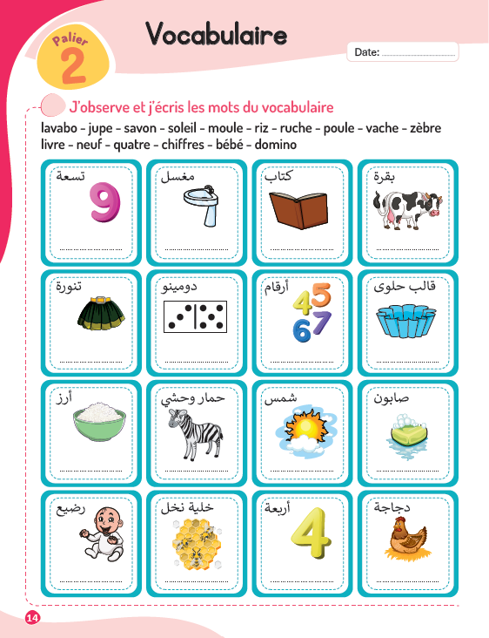
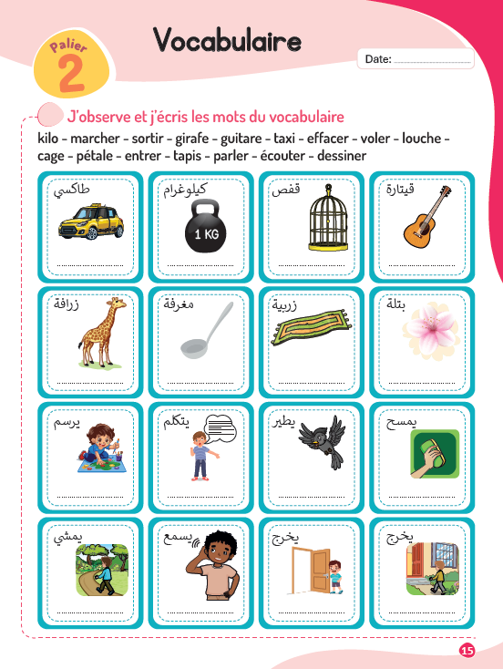
1. Rituel
2. Vocabulaire
3. Lecture
4.Ecriture
5.Pratique autonome
6.Jeu
À la maison, écrivez, les mots du vocabulaire que nous avons vus aujourd’hui.
Vous allez trouver 2 mots. Les pages 14 et 15
Devoir à la maison

Slide 52
Lecture - Ecriture
Syllabes simples avec r-R
الإعداد المادي للأستاذ

Slide 53
1. Rituel
2. Vocabulaire
3. Lecture
4.Ecriture
5.Pratique autonome
6.Jeu
Nous allons apprendre à lire des syllabes simples avec la lettre « r », puis les utiliser pour lire des mots ( pseudo-mots et mots).
r + ( a - o - u - i - e – é-ou)

Slide 54
1. Rituel
2. Vocabulaire
3. Lecture
4.Ecriture
5.Pratique autonome
6.Jeu
C’est la lettre r minuscule . Elle fait le son « r». Qui veut lire « r» . L’enseignant (e) désigne trois élèves pour lire.
r

Slide 55
1. Rituel
2. Vocabulaire
3. Lecture
4.Ecriture
5.Pratique autonome
6.Jeu
C’est la lettre R majuscule . Elle fait le son « r ». Qui veut lire « r » . L’enseignant (e) désigne trois élèves pour lire.
R

Slide 56
1. Rituel
2. Vocabulaire
3. Lecture
4.Ecriture
5.Pratique autonome
6.Jeu
  « r» « a » qui veut lire les lettres ?
Dire le son des lettres. L’enseignant (e) désigne trois élèves pour lire.
r
a

Slide 57
1. Rituel
2. Vocabulaire
3. Lecture
4.Ecriture
5.Pratique autonome
6.Jeu
  « ra ». Quand la lettre r est à côté de la lettre a . ça fait le son « ra ». « r » « a » « ra ».
  Lisons ensemble « r » « a » « ra ». Qui veut lire « r» « a » « ra ». L’enseignant (e) désigne trois élèves pour lire.
ra

Slide 58
1. Rituel
2. Vocabulaire
3. Lecture
4.Ecriture
5.Pratique autonome
6.Jeu
  « r » « o » qui veut lire les lettres ?
Dire le son des lettres. L’enseignant (e) désigne trois élèves pour lire.
r
o

Slide 59
1. Rituel
2. Vocabulaire
3. Lecture
4.Ecriture
5.Pratique autonome
6.Jeu
  « ro ». Quand la lettre r est à côté de la lettre o . ça fait le son « ro ». « r» « o » « ro ».
  Lisons ensemble « r » « o » « ro ». Qui veut lire « r» « o » « ro ». L’enseignant (e) désigne trois élèves pour lire.
ro

Slide 60
1. Rituel
2. Vocabulaire
3. Lecture
4.Ecriture
5.Pratique autonome
6.Jeu
  « r » « i » qui veut lire les lettres ?
Dire le son des lettres. L’enseignant (e) désigne trois élèves pour lire.
r
i

Slide 61
1. Rituel
2. Vocabulaire
3. Lecture
4.Ecriture
5.Pratique autonome
6.Jeu
  « ri ». Quand la lettre r est à côté de la lettre i . ça fait le son « ri ». « r » « i » « ri ».
  Lisons ensemble « r » « i » « ri ». Qui veut lire « r » « i » « ri ». L’enseignant (e) désigne trois élèves pour lire.
ri

Slide 62
1. Rituel
2. Vocabulaire
3. Lecture
4.Ecriture
5.Pratique autonome
6.Jeu
  « r » « e » qui veut lire les lettres ?
Dire le son des lettres. L’enseignant (e) désigne trois élèves pour lire.
r
e

Slide 63
1. Rituel
2. Vocabulaire
3. Lecture
4.Ecriture
5.Pratique autonome
6.Jeu
  « re ». Quand la lettre r est à côté de la lettre e . ça fait le son « re ». « r» « e » « re ».
  Lisons ensemble « r» « e » « re ». Qui veut lire « r» « e » « re ». L’enseignant (e) désigne trois élèves pour lire.
re

Slide 64
1. Rituel
2. Vocabulaire
3. Lecture
4.Ecriture
5.Pratique autonome
6.Jeu
  « r» « é » qui veut lire les lettres ?
Dire le son des lettres. L’enseignant (e) désigne trois élèves pour lire.
r
é

Slide 65
1. Rituel
2. Vocabulaire
3. Lecture
4.Ecriture
5.Pratique autonome
6.Jeu
  « ré ». Quand la lettre r est à côté de la lettre é . ça fait le son « ré ». « r » « é » « ré ».
  Lisons ensemble « r » « é » « ré ». Qui veut lire « r » « é » « ré ». L’enseignant (e) désigne trois élèves pour lire.
ré

Slide 66
1. Rituel
2. Vocabulaire
3. Lecture
4.Ecriture
5.Pratique autonome
6.Jeu
  « r » « u » qui veut lire les lettres ?
Dire le son des lettres. L’enseignant (e) désigne trois élèves pour lire.
r
u

Slide 67
1. Rituel
2. Vocabulaire
3. Lecture
4.Ecriture
5.Pratique autonome
6.Jeu
  « ru ». Quand la lettre r est à côté de la lettre u . ça fait le son « ru ». « r » « u » « ru ».
  Lisons ensemble « r » « u » « ru ». Qui veut lire « r » « u » « ru ». L’enseignant (e) désigne trois élèves pour lire.
ru

Slide 68
1. Rituel
2. Vocabulaire
3. Lecture
4.Ecriture
5.Pratique autonome
6.Jeu
  « a » « r » qui veut lire les lettres ?
Dire le son des lettres. L’enseignant (e) désigne trois élèves pour lire.
a
r

Slide 69
1. Rituel
2. Vocabulaire
3. Lecture
4.Ecriture
5.Pratique autonome
6.Jeu
  « ar ». Quand la lettre a est à côté de la lettre r . ça fait le son « ar ». « a» « r » « ar ».
  Lisons ensemble « a » «r» « ar ». Qui veut lire « a » « r » « ar ». L’enseignant (e) désigne trois élèves pour lire.
ar

Slide 70
1. Rituel
2. Vocabulaire
3. Lecture
4.Ecriture
5.Pratique autonome
6.Jeu
  « o » « r » qui veut lire les lettres ?
Dire le son des lettres. L’enseignant (e) désigne trois élèves pour lire.
o
r

Slide 71
1. Rituel
2. Vocabulaire
3. Lecture
4.Ecriture
5.Pratique autonome
6.Jeu
  « or». Quand la lettre o est à côté de la lettre r . ça fait le son « or ». « o» « r » « or».
  Lisons ensemble « o » « r» « or ». Qui veut lire « o » « r » « or ». L’enseignant (e) désigne trois élèves pour lire.
or

Slide 72
1. Rituel
2. Vocabulaire
3. Lecture
4.Ecriture
5.Pratique autonome
6.Jeu
  « i » « r » qui veut lire les lettres ?
Dire le son des lettres. L’enseignant (e) désigne trois élèves pour lire.
i
r

Slide 73
1. Rituel
2. Vocabulaire
3. Lecture
4.Ecriture
5.Pratique autonome
6.Jeu
  « ir ». Quand la lettre i est à côté de la lettre r . ça fait le son « ir ». « i » « r » « ir ».
  Lisons ensemble « i » « r» « ir ». Qui veut lire « i » « r » « ir ». L’enseignant (e) désigne trois élèves pour lire.
ir

Slide 74
1. Rituel
2. Vocabulaire
3. Lecture
4.Ecriture
5.Pratique autonome
6.Jeu
  « e » « r» qui lire les lettres ?
Dire le son des lettres. L’enseignant (e) désigne trois élèves pour lire.
e
r

Slide 75
1. Rituel
2. Vocabulaire
3. Lecture
4.Ecriture
5.Pratique autonome
6.Jeu
  « er ». Quand la lettre e est à côté de la lettre r . ça fait le son « er ». « e » « r » « er ».
  Lisons ensemble « e » « r» « er ». Qui veut lire « e » « r » « er». L’enseignant (e) désigne trois élèves pour lire.
er

Slide 76
1. Rituel
2. Vocabulaire
3. Lecture
4.Ecriture
5.Pratique autonome
6.Jeu
  « u » « r » qui lire les lettres ?
Dire le son des lettres. L’enseignant (e) désigne trois élèves pour lire.
u
r

Slide 77
1. Rituel
2. Vocabulaire
3. Lecture
4.Ecriture
5.Pratique autonome
6.Jeu
  « ur». Quand la lettre u est à côté de la lettre r . ça fait le son « ur ». « u » « r » « ur ».
  Lisons ensemble « u » «r» « ur». Qui veut lire « u» « r» « ur ». L’enseignant (e) désigne trois élèves pour lire.
ur

Slide 78
1. Rituel
2. Vocabulaire
3. Lecture
4.Ecriture
5.Pratique autonome
6.Jeu
  « r » « ou » qui lire les lettres ?
Dire le son des lettres. L’enseignant (e) désigne trois élèves pour lire.
r
ou

Slide 79
1. Rituel
2. Vocabulaire
3. Lecture
4.Ecriture
5.Pratique autonome
6.Jeu
  « rou». Quand la lettre r est à côté du graphème ou . ça fait le son « rou ». «r » «ou » « rou ».
  Lisons ensemble « r » «ou» « sou». Qui veut lire « r» « ou» « rou».
  L’enseignant (e) désigne trois élèves pour lire.
rou

Slide 80
Rebrassage de lecture (1)
Je lis des syllabes
الإعداد المادي للأستاذ

Slide 81

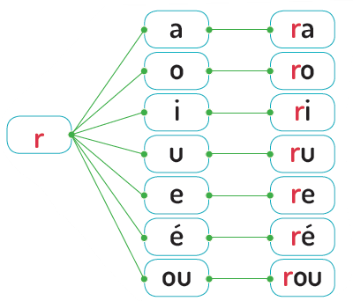
1. Rituel
2. Vocabulaire
3. Lecture
4.Ecriture
5.Pratique autonome
6.Jeu
  Je vais vous montrer comment lire l’arbre des syllabes. Écoutez attentivement.
  L’enseignant lit l’arbre des syllabes en pointant les lettres.

Slide 82
1. Rituel
2. Vocabulaire
3. Lecture
4.Ecriture
5.Pratique autonome
6.Jeu
  Lisons ensemble..

Slide 83
1. Rituel
2. Vocabulaire
3. Lecture
4.Ecriture
5.Pratique autonome
6.Jeu
  Qui veut lire les syllabes ?
  L’enseignant (e) désigne trois élèves pour lire.

Slide 84
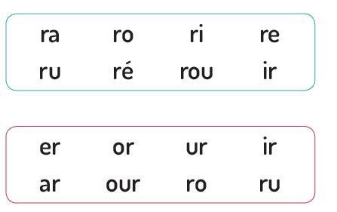
1. Rituel
2. Vocabulaire
3. Lecture
4.Ecriture
5.Pratique autonome
6.Jeu
  Qui veut lire une liste de syllabes ?
  L’enseignant (e) désigne trois élèves pour lire.

Slide 85
Rebrassage de lecture (2)
Je lis des mots
الإعداد المادي للأستاذ

Slide 86
1. Rituel
2. Vocabulaire
3. Lecture
4.Ecriture
5.Pratique autonome
6.Jeu
  Nous allons apprendre à lire des mots ensemble. On lit les lettres de gauche à droite.
rara

Slide 87
1. Rituel
2. Vocabulaire
3. Lecture
4.Ecriture
5.Pratique autonome
6.Jeu
  Ecoutez comment je lis : « r » « a » « ra ». « r » « a » « ra ». « ra » « ra » . « rara ».
  Lisons ensemble « r » « a » « ra ». « r » « a » « ra ». « ra » « ra » . « rara ». Qui veut lire?
ra ra

Slide 88
1. Rituel
2. Vocabulaire
3. Lecture
4.Ecriture
5.Pratique autonome
6.Jeu
  « r » « é » « ré ». « r » « u » « ru ». « ré » « ru » . « réru ».
  Lisons ensemble « r» « é » « ré ». «r » « u » « ru ». « ré » « ru » . « réru ». Qui veut lire?
ré ru

Slide 89
1. Rituel
2. Vocabulaire
3. Lecture
4.Ecriture
5.Pratique autonome
6.Jeu
  « r» « i » « ri ». « r » « a » « ra ». « ri » « ra » . « rira ».
  Lisons ensemble « r » « i » « ri ». « r » « a » « ra ». « ri » « ra » . « rira ». Qui veut lire?
ri ra

Slide 90
1. Rituel
2. Vocabulaire
3. Lecture
4.Ecriture
5.Pratique autonome
6.Jeu
  « r » « e » « re ». « r » « o » « ro ». « re » « ro » . « rero ».
  Lisons ensemble « r » « e » « re ». « r » « o » « ro ». « re » « ro » . « rero ». Qui veut lire?
re ro

Slide 91
1. Rituel
2. Vocabulaire
3. Lecture
4.Ecriture
5.Pratique autonome
6.Jeu
  « a » , « r» « o ». « ro» « alo » . Lisons ensemble « a » « ro ». « aro ».
  Qui veut lire? L’enseignant (e) désigne trois élèves pour lire.
a ro

Slide 92
1. Rituel
2. Vocabulaire
3. Lecture
4.Ecriture
5.Pratique autonome
6.Jeu
  « o » « r » « i ». « o » « ri ». « ori » . Lisons ensemble « o» « r i ». « ori ».
  Qui veut lire? L’enseignant (e) désigne trois élèves pour lire.
o ri

Slide 93
1. Rituel
2. Vocabulaire
3. Lecture
4.Ecriture
5.Pratique autonome
6.Jeu
  Les lettres en gris à la fin des mots sont des lettres muettes . Elles ne se prononcent pas.
riz
rat

Slide 94
1. Rituel
2. Vocabulaire
3. Lecture
4.Ecriture
5.Pratique autonome
6.Jeu
  Lit. Je ne prononce pas la lettre z , parce qu’elle est en gris. Je lis « ri ».
  Lisons ensemble : riz. Qui veut lire? L’enseignant (e) désigne trois élèves pour lire.
riz

Slide 95
1. Rituel
2. Vocabulaire
3. Lecture
4.Ecriture
5.Pratique autonome
6.Jeu
  lilas. Je ne prononce pas la lettre s, parce qu’elle est en gris. Je lis « ra ». .
  Lisons ensemble : rat . Qui veut lire rat ? L’enseignant (e) désigne trois élèves pour lire.
rat

Slide 96

Rebrassage de lecture (3)
Le jeu du duel
الإعداد المادي للأستاذ

Slide 97
1. Rituel
2. Vocabulaire
3. Lecture
4.Ecriture
5.Pratique autonome
6.Jeu
Vous allez passer au tableau pour jouer à deux. Un élève montre quatre mots, un après l’autre, et l’autre lit les mots. Par la suite les rôles seront échangés.
  .
Je montre 4 mots ou syllabes au hasard
Je lis les mots
ou les syllabes

Slide 98
1. Rituel
2. Vocabulaire
3. Lecture
4.Ecriture
5.Pratique autonome
6.Jeu
Maintenant, on va commencer le jeu. Qui veut passer au tableau?
Le gagnant sera celui qui aura plus de lectures correctes.
.
  .
Riri ruli rola ori lero
loru lora rali reli rulo
lori lara rat relu ralé
riz rira ira roue rue

Slide 99
Lecture
des mots-outils
Un – une – sur
الإعداد المادي للأستاذ

Slide 100
1. Rituel
2. Vocabulaire
3. Lecture
4.Ecriture
5.Pratique autonome
6.Jeu
  Nous allons apprendre de nouveaux mots outils.
une – un – sur

Slide 101
1. Rituel
2. Vocabulaire
3. Lecture
4.Ecriture
5.Pratique autonome
6.Jeu
  “ un”. lisons ensemble ”un” .Qui veut lire “un"?
  L’enseignant (e) désigne trois élèves pour lire .
un

Slide 102
1. Rituel
2. Vocabulaire
3. Lecture
4.Ecriture
5.Pratique autonome
6.Jeu
Un rat . Qui veut lire?
L’enseignant (e) désigne trois élèves pour lire .
un rat

Slide 103

1. Rituel
2. Vocabulaire
3. Lecture
4.Ecriture
5.Pratique autonome
6.Jeu
  Observez bien “ un ”.
Passer à la diapositive suivante après 5 secondes.
un

Slide 104

1. Rituel
2. Vocabulaire
3. Lecture
4.Ecriture
5.Pratique autonome
6.Jeu
  Fermez les yeux et visualisez comment s’écrit “un”
Passer à la diapositive suivante après 5 secondes.

Slide 105
1. Rituel
2. Vocabulaire
3. Lecture
4.Ecriture
5.Pratique autonome
6.Jeu
  Écrivez “un ” sur vos ardoises.

Slide 106
1. Rituel
2. Vocabulaire
3. Lecture
4.Ecriture
5.Pratique autonome
6.Jeu
Corrigez. « un »
un

Slide 107
1. Rituel
2. Vocabulaire
3. Lecture
4.Ecriture
5.Pratique autonome
6.Jeu
  “ une”. Lisons ensemble ”une” . Qui veut lire “une?
  L’enseignant (e) désigne trois élèves pour lire .
une

Slide 108
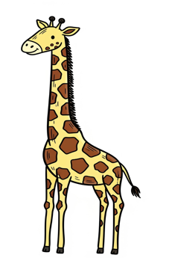
1. Rituel
2. Vocabulaire
3. Lecture
4.Ecriture
5.Pratique autonome
6.Jeu
Une girafe . Qui veut lire?
une girafe

Slide 109
1. Rituel
2. Vocabulaire
3. Lecture
4.Ecriture
5.Pratique autonome
6.Jeu
  Observez bien “ une ”.
Passer à la diapositive suivante après 5 secondes.
une

Slide 110
1. Rituel
2. Vocabulaire
3. Lecture
4.Ecriture
5.Pratique autonome
6.Jeu
  Fermez les yeux et visualisez comment s’écrit” une”
Passer à la diapositive suivante après 5 secondes.

Slide 111
1. Rituel
2. Vocabulaire
3. Lecture
4.Ecriture
5.Pratique autonome
6.Jeu
  Écrivez “une ” sur vos ardoises.

Slide 112
1. Rituel
2. Vocabulaire
3. Lecture
4.Ecriture
5.Pratique autonome
6.Jeu
Corrigez. « une »
une

Slide 113
1. Rituel
2. Vocabulaire
3. Lecture
4.Ecriture
5.Pratique autonome
6.Jeu
  “ sur ”. Lisons ensemble ”sur” .Qui veut lire “ sur"?
  L’enseignant (e) désigne trois élèves pour lire .
sur

Slide 114
1. Rituel
2. Vocabulaire
3. Lecture
4.Ecriture
5.Pratique autonome
6.Jeu
  C’est le mot “sur”. Il s’écrit avec les lettres s, u et r. les. Répétons ensemble ”sur”
  Qui veut répéter “sur"? L’enseignant (e) désigne trois élèves pour répéter.
sur

Slide 115
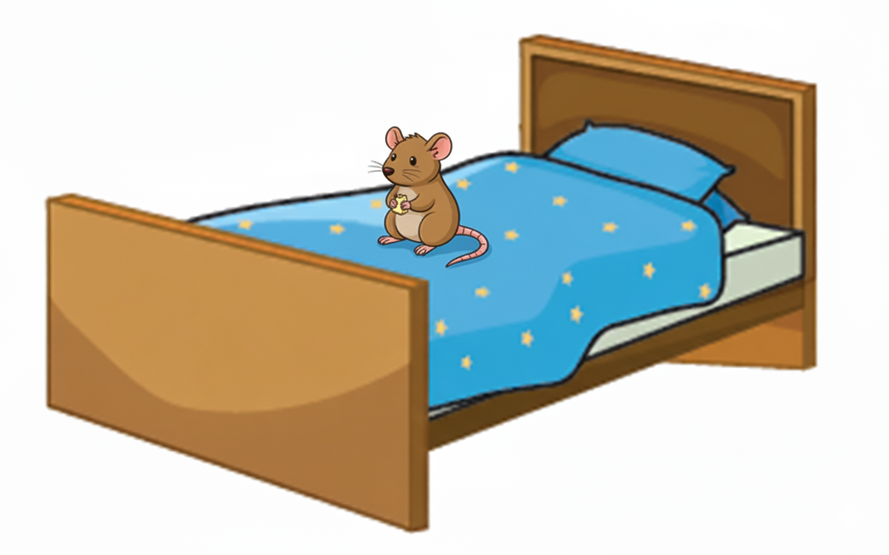
1. Rituel
2. Vocabulaire
3. Lecture
4.Ecriture
5.Pratique autonome
6.Jeu
Le rat est sur le lit . Qui veut répéter la phrase?
L’enseignant (e) désigne trois élèves pour lire .
Le rat est sur le lit

Slide 116
1. Rituel
2. Vocabulaire
3. Lecture
4.Ecriture
5.Pratique autonome
6.Jeu
  Observez bien “ sur”.
Passer à la diapositive suivante après 5 secondes.
sur

Slide 117
1. Rituel
2. Vocabulaire
3. Lecture
4.Ecriture
5.Pratique autonome
6.Jeu
  Écrivez “sur” sur vos ardoises.

Slide 118
1. Rituel
2. Vocabulaire
3. Lecture
4.Ecriture
5.Pratique autonome
6.Jeu
  Fermez les yeux et visualisez comment s’écrit sur
Passer à la diapositive suivante après 5 secondes.

Slide 119
1. Rituel
2. Vocabulaire
3. Lecture
4.Ecriture
5.Pratique autonome
6.Jeu
Corrigez. « sur »
sur

Slide 120
Ecriture
Des syllabes avec « r »
Des mots et des phrases.
الإعداد المادي للأستاذ

Slide 121
1. Rituel
2. Vocabulaire
3. Lecture
4.Ecriture
5.Pratique autonome
6.Jeu
  Nous allons apprendre à écrire « r » dans des syllabes des mots et des phrases .
Rue - rat – Rali a un rôle

Slide 122




1. Rituel
2. Vocabulaire
3. Lecture
4.Ecriture
5.Pratique autonome
6.Jeu
  Laissez un petit espace entre les lettres d’un même mot et un espace plus grand entre les mots.
  L’enseignant donne une rétroaction positive ou corrective
  Je vais écrire le mot « rue » .Regardez comment je fais.
  L’enseignant utilise le tableau pour écrire les modèles
rue

Slide 123

1. Rituel
2. Vocabulaire
3. Lecture
4.Ecriture
5.Pratique autonome
6.Jeu
  Laissez un petit espace entre les lettres d’un même mot et un espace plus grand entre les mots.
  L’enseignant donne une rétroaction positive ou corrective
  « rue » . J’entends « ru » mais j’écris rue avec un e qui n’est pas prononcé.
  J’entends « ru », j’écris les lettres r , u et e. Je lis rue.

Slide 124
1. Rituel
2. Vocabulaire
3. Lecture
4.Ecriture
5.Pratique autonome
6.Jeu
  Laissez un petit espace entre les lettres d’un même mot et un espace plus grand entre les mots.
  L’enseignant donne une rétroaction positive ou corrective
Prenez vos ardoises.

Slide 125
1. Rituel
2. Vocabulaire
3. Lecture
4.Ecriture
5.Pratique autonome
6.Jeu
  Laissez un petit espace entre les lettres d’un même mot et un espace plus grand entre les mots.
  L’enseignant donne une rétroaction positive ou corrective
  Ecrivez « rue » sur vos ardoises. Laissez un petit espace entre les deux lettres.
  L’enseignant donne une rétroaction positive et corrective.

Slide 126
1. Rituel
2. Vocabulaire
3. Lecture
4.Ecriture
5.Pratique autonome
6.Jeu
  Laissez un petit espace entre les lettres d’un même mot et un espace plus grand entre les mots.
  L’enseignant donne une rétroaction positive ou corrective
  Je vais écrire le mot « rat ». Regardez comment je fais.
  L’enseignant utilise le tableau pour écrire les modèles
rat

Slide 127
1. Rituel
2. Vocabulaire
3. Lecture
4.Ecriture
5.Pratique autonome
6.Jeu
  Laissez un petit espace entre les lettres d’un même mot et un espace plus grand entre les mots.
  L’enseignant donne une rétroaction positive ou corrective
  « rat » . J’entends « ra » mais j’écris rat avec un t qui n’est pas prononcé.
  J’entends « ra », j’écris les lettres r , a et t. Je lis rat.
rat

Slide 128
1. Rituel
2. Vocabulaire
3. Lecture
4.Ecriture
5.Pratique autonome
6.Jeu
  Laissez un petit espace entre les lettres d’un même mot et un espace plus grand entre les mots.
  L’enseignant donne une rétroaction positive ou corrective
Prenez vos ardoises.

Slide 129

1. Rituel
2. Vocabulaire
3. Lecture
4.Ecriture
5.Pratique autonome
6.Jeu
  Laissez un petit espace entre les lettres d’un même mot et un espace plus grand entre les mots.
  L’enseignant donne une rétroaction positive ou corrective
  Ecrivez « rat » sur vos ardoises. Laissez un petit espace entre les lettres .
  . L’enseignant donne une rétroaction positive et corrective.

Slide 130
1. Rituel
2. Vocabulaire
3. Lecture
4.Ecriture
5.Pratique autonome
6.Jeu
  Laissez un petit espace entre les lettres d’un même mot et un espace plus grand entre les mots.
  L’enseignant donne une rétroaction positive ou corrective
  Rali a un rôle. Regardez comment je fais pour écrire cette phrase.
  L’enseignant utilise le tableau pour écrire les modèles
Rali a un rôle.

Slide 131


1. Rituel
2. Vocabulaire
3. Lecture
4.Ecriture
5.Pratique autonome
6.Jeu
  Laissez un petit espace entre les lettres d’un même mot et un espace plus grand entre les mots.
  L’enseignant donne une rétroaction positive ou corrective
  La phrase « Rali a un rôle» est composée de plusieurs mots. J’entends « Rali », j’écris
  « ra » + »li » puis j’écris « a » puis « un » et « rôle « avec un e muette à la fin.

Slide 132
1. Rituel
2. Vocabulaire
3. Lecture
4.Ecriture
5.Pratique autonome
6.Jeu
  Laissez un petit espace entre les lettres d’un même mot et un espace plus grand entre les mots.
  L’enseignant donne une rétroaction positive ou corrective
  Attention ,je dois commencer la phrase par une lettre majuscule et la terminer par un point.
  les élèves doivent laisser un petit espace entre les lettres d’un même mot et un espace plus grand entre les deux mots .

Slide 133
1. Rituel
2. Vocabulaire
3. Lecture
4.Ecriture
5.Pratique autonome
6.Jeu
  Laissez un petit espace entre les lettres d’un même mot et un espace plus grand entre les mots.
  L’enseignant donne une rétroaction positive ou corrective
Prenez vos ardoises.

Slide 134
1. Rituel
2. Vocabulaire
3. Lecture
4.Ecriture
5.Pratique autonome
6.Jeu
  Laissez un petit espace entre les lettres d’un même mot et un espace plus grand entre les mots.
  L’enseignant donne une rétroaction positive ou corrective
  Ecrivez la phrase sur vos ardoises. Commencez par une majuscule et laissez un grand espace entre las mots.

Slide 135
Pratique autonome
Je m’exerce sur mon cahier d’activités .
الإعداد المادي للأستاذ

Slide 136
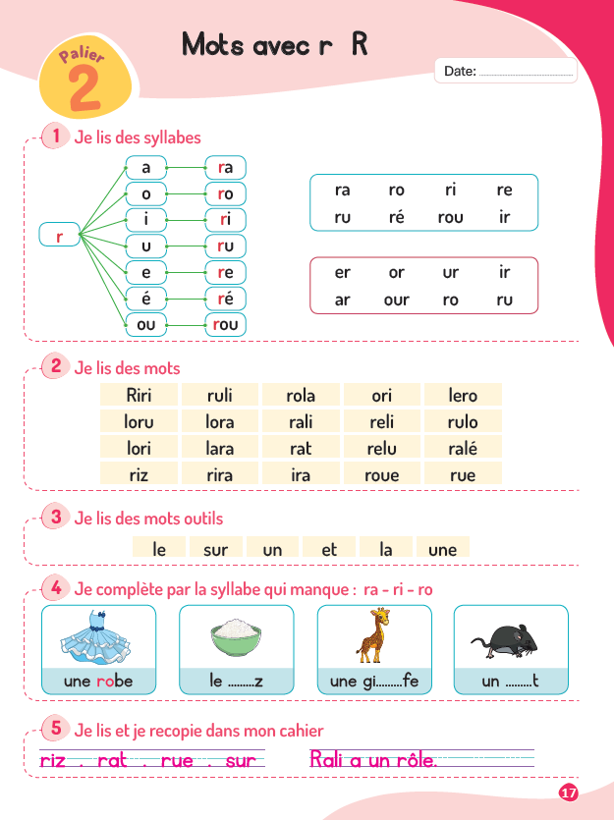
1. Rituel
2. Vocabulaire
3. Lecture
4.Ecriture
5.Pratique autonome
6.Jeu
Prenez l’activité 01, page 17.

Slide 137
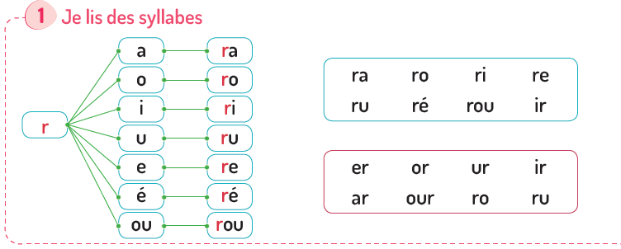
1. Rituel
2. Vocabulaire
3. Lecture
4.Ecriture
5.Pratique autonome
6.Jeu
Activité 1 . Lisez à votre voisin à voix basse . Ensuite, échangez les rôles.
L’enseignant (e ) circule entre les rangs et donne une rétroaction positive ou corrective.

Slide 138
1. Rituel
2. Vocabulaire
3. Lecture
4.Ecriture
5.Pratique autonome
6.Jeu
Prenez l’activité 2 , page 17.

Slide 139
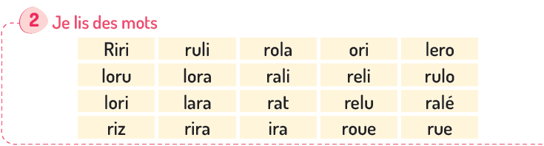
1. Rituel
2. Vocabulaire
3. Lecture
4.Ecriture
5.Pratique autonome
6.Jeu
Activité 2 : Lisez à votre voisin à voix basse . Ensuite, échangez les rôles.
L’enseignant (e ) circule entre les rangs et donne une rétroaction positive ou corrective.

Slide 140
1. Rituel
2. Vocabulaire
3. Lecture
4.Ecriture
5.Pratique autonome
6.Jeu
Prenez l’activité 3 , page 17.

Slide 141
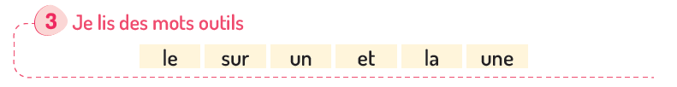
1. Rituel
2. Vocabulaire
3. Lecture
4.Ecriture
5.Pratique autonome
6.Jeu
Activité 3 : Lisez à votre voisin à voix basse . Ensuite, échangez les rôles.
L’enseignant (e ) circule entre les rangs et donne une rétroaction positive ou corrective.

Slide 142
1. Rituel
2. Vocabulaire
3. Lecture
4.Ecriture
5.Pratique autonome
6.Jeu
Prenez l’activité 4 page 17
Devoir à la maison

Slide 143
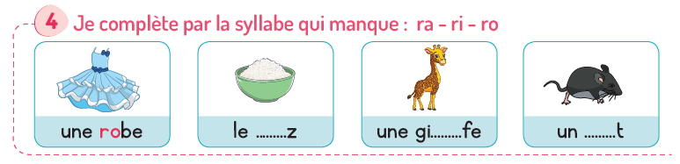
1. Rituel
2. Vocabulaire
3. Lecture
4.Ecriture
5.Pratique autonome
6.Jeu
Nous allons faire le 1er exemple ensemble. Je vais écrire la syllabe ro pour avoir
le mot robe . Demander aux élèves de terminer l’activité à la maison.

Slide 144

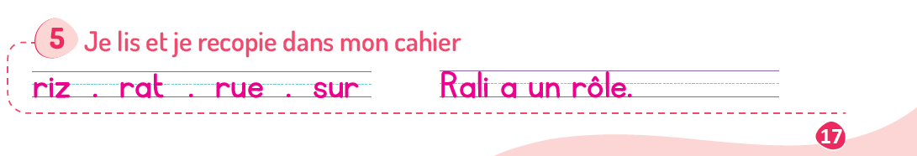
1. Rituel
2. Vocabulaire
3. Lecture
4.Ecriture
5.Pratique autonome
6.Jeu
Lisez les mots et la phrase et recopiez les dans votre cahier de maison .
Travail individuel. Terminer la copie à la maison .

Slide 145

Jeux
Panier des lettres / syllabes
الإعداد المادي للأستاذ

Slide 146

Jeu du panier
Objectifs de l’activité:
Reconnaître la correspondance graphème / phonème.
Reconnaitre les lettres de l’alphabet, lire des syllabes
Produire des mots à partir de syllabes.
Le outils: un petit panier, cartes des lettres, tableau syllabique, une cloche
La durée: de 10 à 12mn(deux fois/semaine au minimum)
Les étapes de l’activité:
Dans un petit panier, L’enseignant met un ensemble de cartes de lettres/ syllabes et les présente l’une après l’autre aux apprenants en prononçant le son de chaque lettre/syllabe et en la montrant sur le tableau syllabique accroché au mur;
Les apprenants s’assoient en cercle et au signal (musique ou applaudissement), ils font passer le panier;
Une fois le signal (musique ou applaudissement) s’arrête , l’apprenant qui a le panier choisit une seule carte, il lit la lettre/la syllabe et la présente à chaque membre du groupe qui la répète à son tour à haute voix; puis il la montre sur le tableau syllabique; le jeu continue jusqu’à la lecture de toutes les lettres/les syllabes qui sont dans le panier.
Remarques:
Plus tard, on demande aux apprenants au fur et à mesure de produire un mot commençant par cette lettre ou syllabe;
à chaque séance, on ajoute de nouvelles lettres/syllabes au panier.

Slide 147

1. Rituel
2. Vocabulaire
3. Lecture
4.Ecriture
5.Pratique autonome
6.Jeu
Nous allons jouer au jeu « panier des syllabes »
Le professeur explique les règles du jeu selon la fiche descriptive du jeu.

Slide 148
1. Rituel
2. Vocabulaire
3. Lecture
4.Ecriture
5.Pratique autonome
6.Jeu
Maintenant, on va commencer le jeu.
L’enseignant ( e ) annonce le début du jeu et au signal l’élève qui a le panier à la main prend une carte et la lit et la présente
à chaque membre du groupe qui la répète à son tour à haute voix;

Slide 149

1. Rituel
2. Vocabulaire
3. Lecture
4.Ecriture
5.Pratique autonome
6.Jeu
À la maison, écrivez, les mots du vocabulaire que nous avons vus aujourd’hui,
et terminez les activités de la page 17.
Devoir à la maison

Slide 150
1. Rituel
2. Vocabulaire
3. Lecture
4.Ecriture
5.Pratique autonome
6.Jeu
La séance d’aujourd’hui est terminée
A demain !

Slide 151
Réflexions de l’enseignant
Je note mes observations dans le cahier-journal
الإعداد المادي للأستاذ

Slide 152

A la fin de la séance d’aujourd’hui, au moins 80% des élèves devraient être capables de :
Comprendre et produire les mots du vocabulaire
Lire et écrire les lettres présentées.
Les objectifs de ma séance ont-ils été atteints ?
Sinon, pourquoi ?
Que faudrait-il faire pour les prochaines séances ?

